Slide 1
Brskanje po smeteh

Slide 2
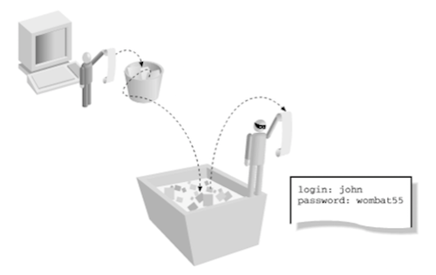
OPIS PROBLEMA
Način pridobivanja informacij, katere so uporabniki že izbrisali
Uporaba informacij za napad na elektronske naprave
Računi, izpiski, koledar – socialni inženiring
Liste z gesli

Slide 3
Prevencija:
Zavržene listine s občutljivimi informacijami morajo biti skrbno uničene do neprepoznavnosti,
Ozaveščanje o nevarnosti brskanja po smeteh.
Razmisliti komu lahko zaupamo računalnik/ mobilno napravo v popravilo.

Slide 4
Študentski inovativni projekti za družbeno korist 2016 – 2018
PSIVIM
Priporočilni sistem za informacijsko-varnostno izobraževanje mladostnikov
Študenti Mentorji
Nika Berčič dr. Igor Bernik
Domen Hribar dr. Blaž Markelj
Lara Klemenc dr. Simon Vrhovec
Enja Kokalj dr. Uroš Ocepek
Iza Kokoravec
Suzana Kužnik
Ida Majerle
Aleš Ravnikar
David Sluga
Sara Tomše

